Slide 1
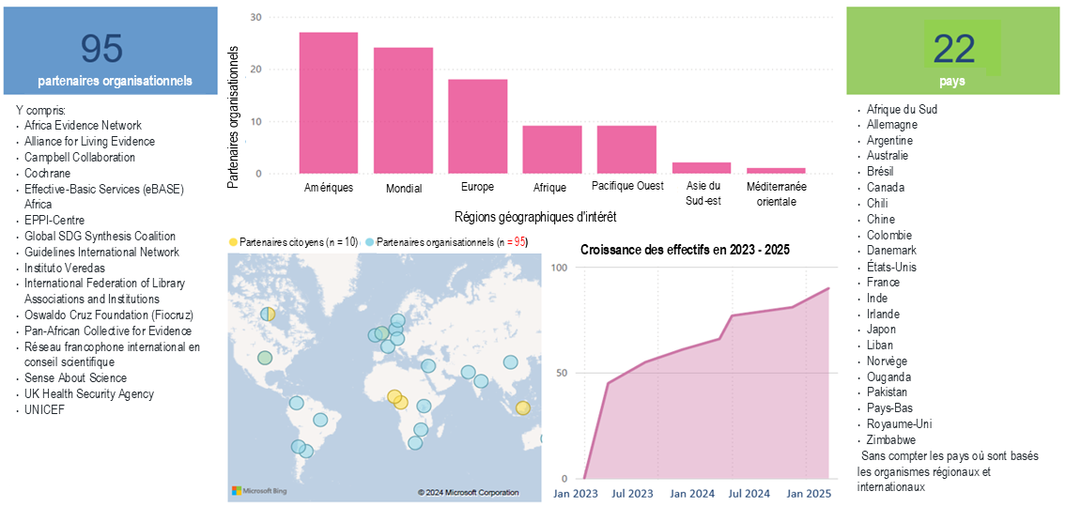
Notre Conseil de mise en œuvre compte désormais 95 partenaires organisationnels de 22 pays de toutes les régions du monde et de plusieurs organismes régionaux et internationaux

